Slide 1
Filtro Blur
Richard Andrey Salazar
Alejandro Lopez
Daniel Torres

Slide 2
Aplicaciones
Fotografia
Animaciones
Juegos
Humanos xD

Slide 3

Gaussian blur
Es el resultado de aplicar blur a una imagen con una function gausiana. Es ampliamente usado en efectos de software graficos, usualmente para reducir el ruido de las imagines y reducir el detalle. El efecto visual de esta tecnica de blur es un un blur suavizado parecido al visto en una imagen a traves de un vidrio translucido, diferente del efecto bokeh producido por un lente fuera de foco.

Slide 4
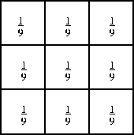
Average blur
El filtro Average Blur aplica una convolucion a la imagen usando una mascara con pesos iguales de forma rectangular( M x N) o cuadrada (M x M).
Una mascara usada comunmente para el filtro Average Blur es:

Slide 5
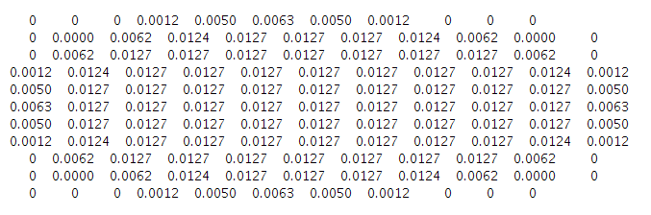
Disk blur
El filtro Disk blur consiste en aplicar el filtro Average blur pero con una mascara circular en vez de una mascara rectangular o cuadrada.

Slide 6
Motion blur
Es el rastro dejado por los objetos en movimiento en una fotografía o en una secuencia de imágenes como una película o una animación. Aparece cuando el objeto siendo grabado cambia su posición durante la captura de un fotograma debido a su velocidad o al movimiento de la cámara.
Se aplica mediante una convolucion con una mascara que depende del angulo que se de sea en el motion blur, por ejemplo:
0°: 0.2000 0.2000 0.2000 0.2000 0.2000
90°: 0.2000
0.2000
0.2000
0.2000
0.2000

Slide 7
Proceso de “blurrificacion”

Slide 8
Aplicando blur a una imagen excluyendo un objeto en particular
El proceso de aplicar blur a una imagen es, independientemente del filtro a aplicar, hacer una convolución con determinada mascara dependiendo del caso.
Sin embargo, aplicar blur a una imagen, con la variación de incluir o excluir un objeto de ésta, conlleva un trabajo extra que se busco abordar desde distintas perspectivas.

Slide 9
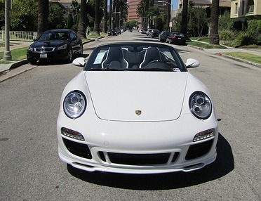
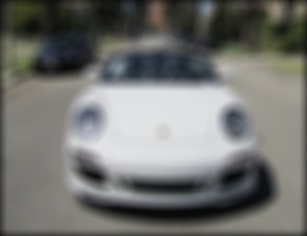
Imagen original
Imagen tras aplicar Disk Blur con radio 10

Slide 10
Selección manual
Seleccionar el area de la mascara de forma manual mediante vertices de un poligono.
Pros:
Facil de implemetar
Contras:
No es automatizable
Se puede incluir partes innecesarias o excluir partes de lo que se necesita dejar sin aplicar blur.

Slide 11
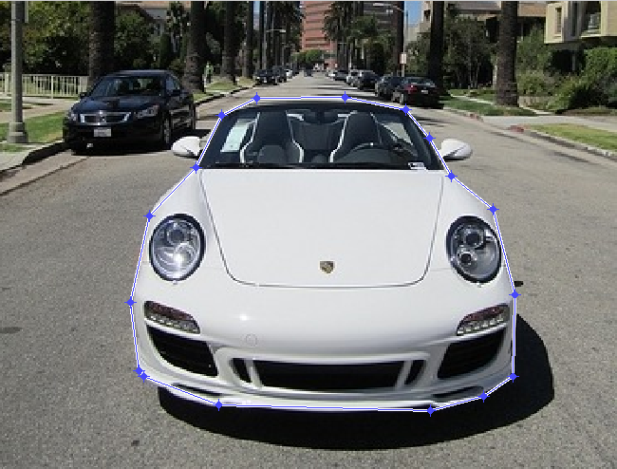
Selección de area que se quiere excluir de la aplicación del filtro

Slide 12
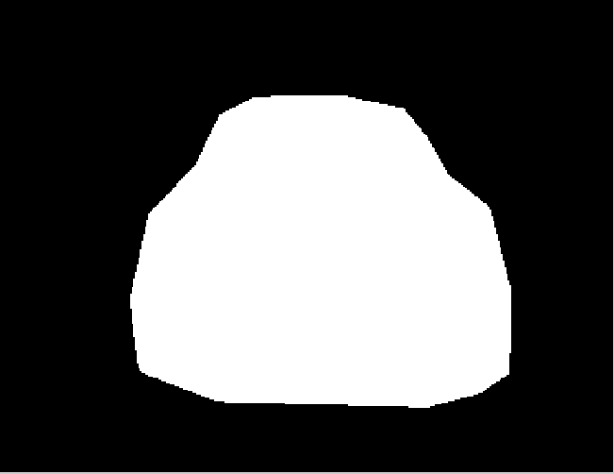
Mascara generada a partir de la selección

Slide 13
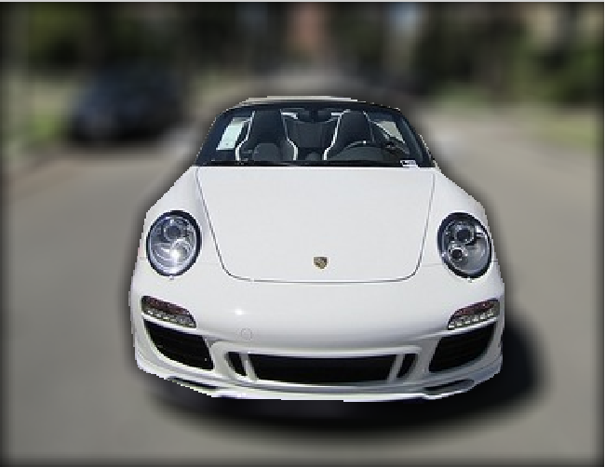
Imagen resultado

Slide 14
Búsqueda de objetos en la imagen
Se intenta encontrar de forma automática los objetos que están en la imagen para hacer una selección de cual se va a excluir del filtro por medio un algoritmo que encuentre lugares cerrados y los identifique rellenandolos.

Slide 15
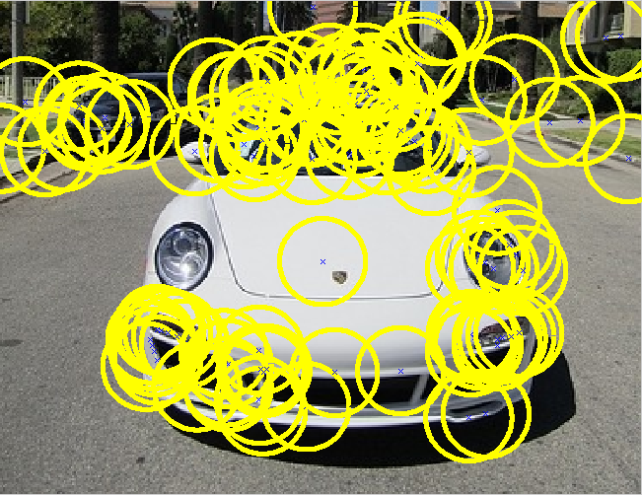

Slide 16
Selección de objetos claros u oscuros
La selección de los objetos claros en la implementación se realiza de la
siguiente forma:
● Se convierte la imagen selección a escala de grises
● Se selección un limite de 130 en el cual todo lo que este por encima tendrá un valor de 255 y todo lo que este por debajo tendrá un valor de 0. De esta forma se puede identificar el objeto blanco de una mejor forma.
● Se llenar los huecos de la imagen con el fin de dar una mejor resolución a los objetos

Slide 17
mascara

Slide 18
resultado 1 average

Slide 19
resultado 2 Disk Blur
Drive no me deja importar imagenes :’(

Slide 20
resultado 3 gaussian Blur

Slide 21
resultado 4 Motion blur

Slide 22
Diferencias con lo real

Slide 23
Implementación
como se hizo y en que

Slide 24
Implementacion paralela
como se hizo y con que gpus

Slide 25
Grafica de tiempos

Slide 26
Grafica de x

Slide 27
GRACIAS

